Slide 1


第14章 碳水化合物
学习要求：
1. 熟悉单糖的链状结构、变旋现象和环状结构；Fischer投影式、Haworth式和构象式。
2. 掌握异构化反应、氧化反应、还原反应、成脎反应和成苷反应。
3. 了解麦芽糖、纤维二糖、乳糖、蔗糖。
α-D-(+) –葡萄糖 β-D-(+) –葡萄糖 D-麦芽糖

Slide 2
作业：14.3 a (Ⅱ)(Ⅲ) 14.4 14.6 14.8 14.13 14.14

Slide 3
14.1 碳水化合物的分类
碳水化合物是多羟基醛或多羟基酮，以及能水解生成多羟基醛或多羟基酮的一类化合物。
碳水化合物按分子大小可分为三类：单糖、低聚糖和多糖。碳水化合物在生命过程中与蛋白质和核酸同等重要。
14.2 单 糖
自然界中所发现的单糖主要是戊糖和己糖。其中最重要的是核糖、葡萄糖和果糖。核糖、葡萄糖属于醛糖，果糖属于酮糖。
丙糖

Slide 4
己醛糖有16个立体异构体，己酮糖有8个立体异构体。
葡萄糖 果糖
己醛糖 Fischer投影式 简式
己酮糖 Fischer投影式 简式

Slide 5
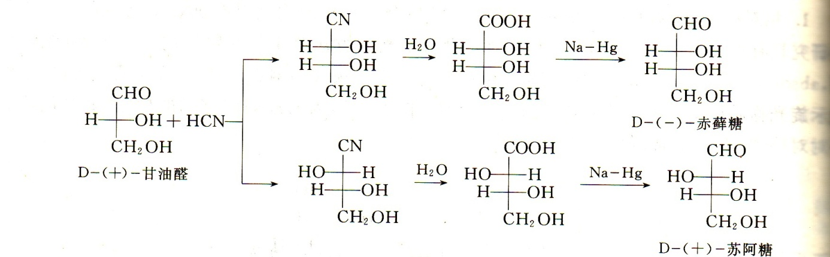
14.2.1 单糖的构型标记法
单糖构型的确定是以甘油醛为标准。凡由D-(+)-甘油醛经过增碳反应转变的醛糖称为D型。凡由L-(-)-甘油醛经过增碳反应转变的醛糖称为L型。
要标记糖中的所有手性碳原子，需采用R，S-标记法。
如：D-(+) –葡萄糖是
(2R,3S,4R,5R)-2,3,4,5,6-五羟基己糖。

Slide 6
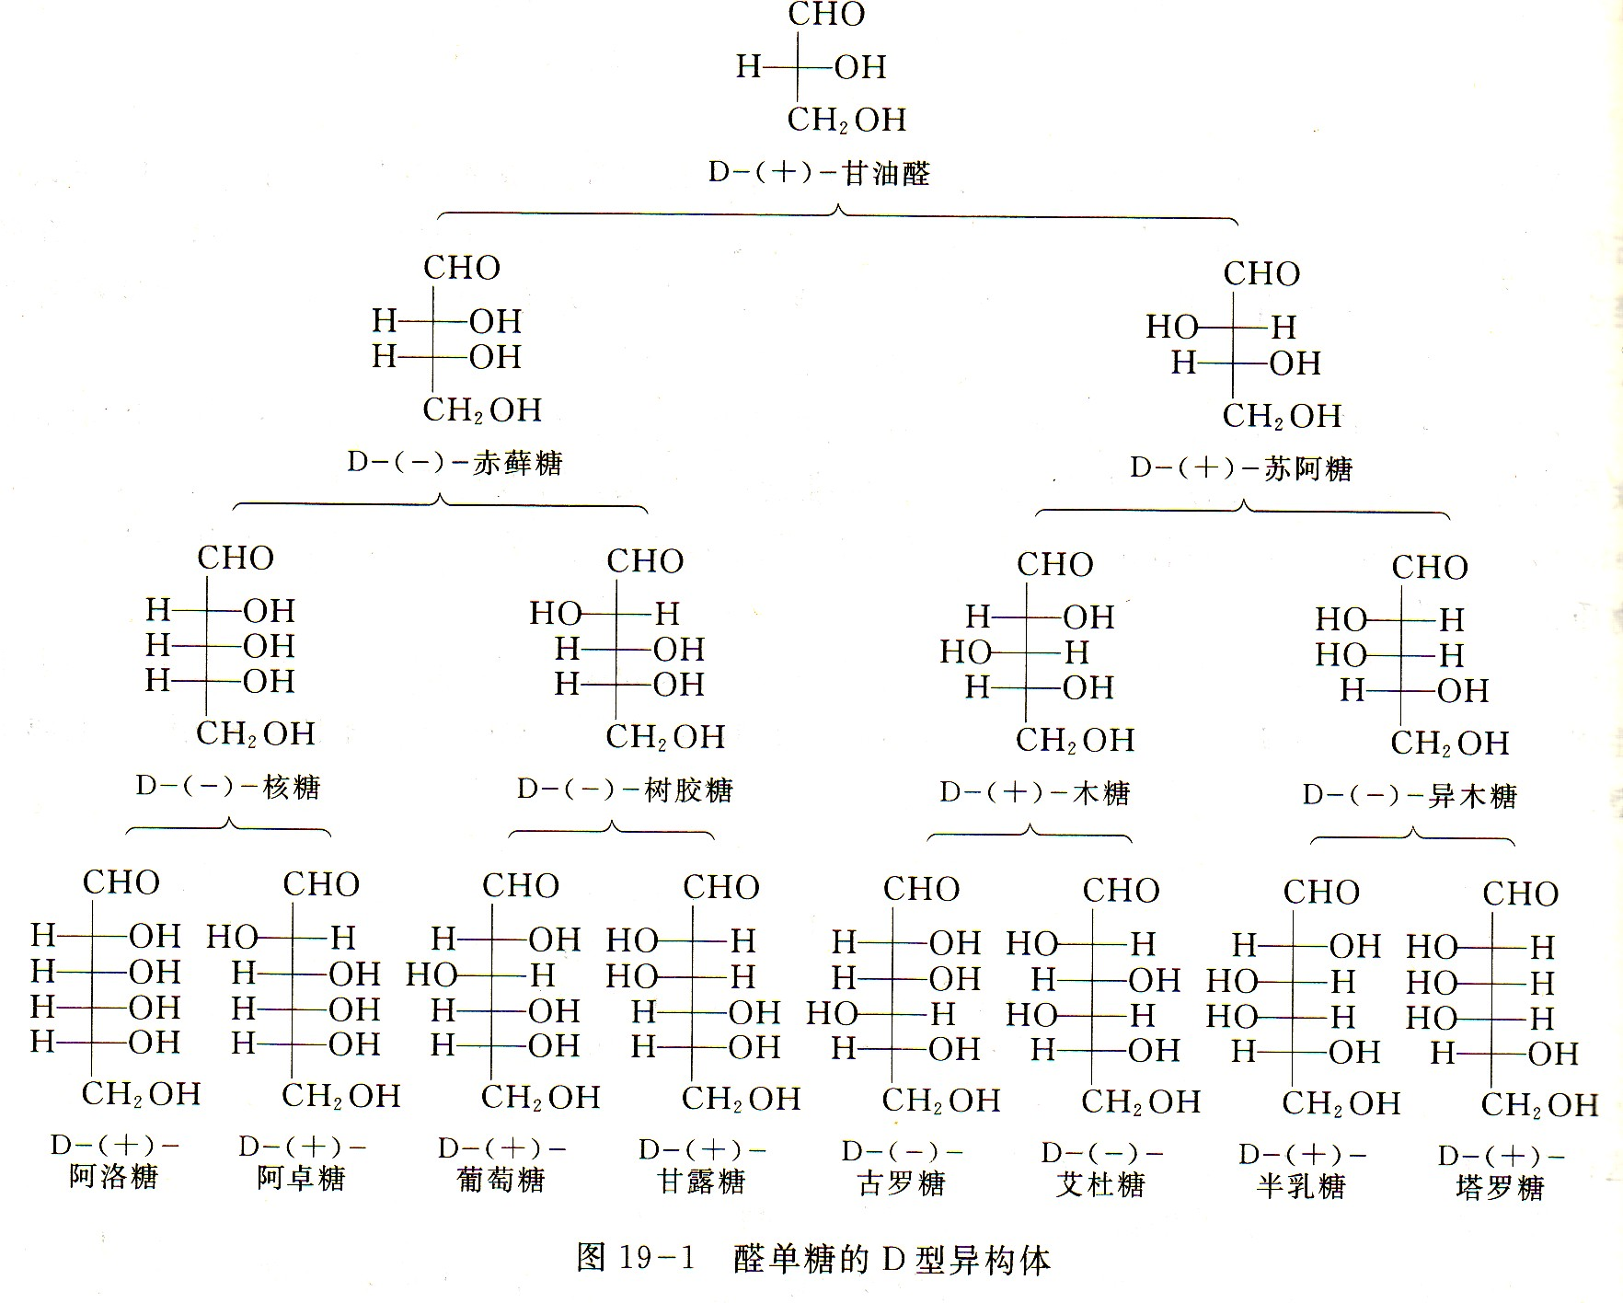
醛糖的D-型异构体见图14-1

Slide 7
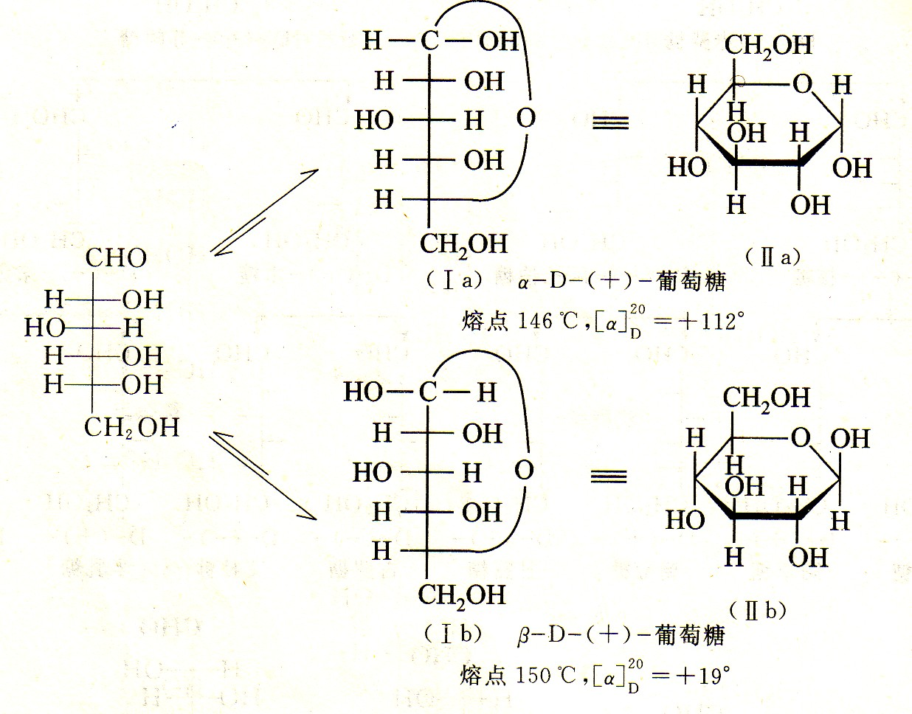
14.2.2 单糖的氧环式结构
变旋现象：新配制的单糖溶液，随着时间的变化其比旋光度逐渐增加或逐渐减弱最后达到恒定值。这种现象称为∽。
新配制溶液：
室温水中结晶，
m.p 146℃
[α]_{D}：+112⁰
平衡时
葡萄糖溶液
+52⁰
新配制溶液：
高温醋酸中结晶，
m.p 150℃
[α]_{D}：+19⁰
平衡时:
α-D-(+) –葡萄糖约占37%; β-D-(+) –葡萄糖约占63%;开链式约占0.1%。
氧环式结构式结构圆满地解释了变旋现象。

Slide 8
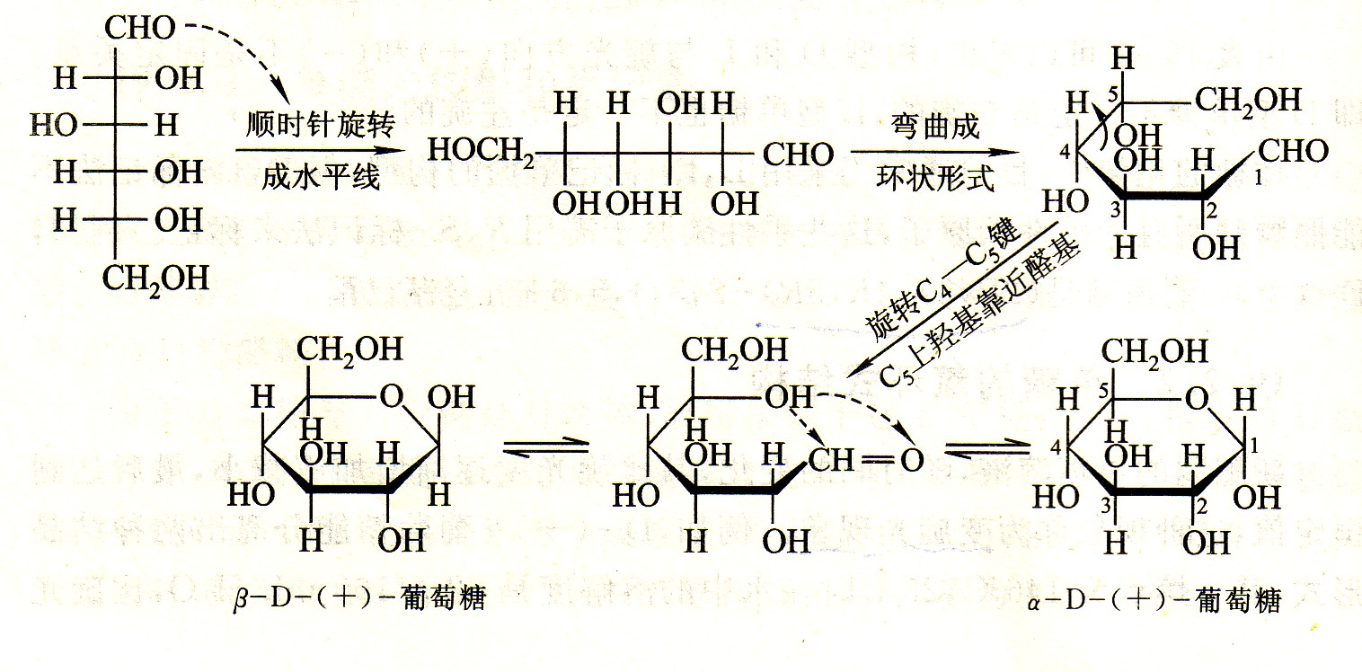
葡萄糖的Haworth式：
半缩醛羟基所在手性碳原子叫苷原子，所连的羟基叫苷羟基。
C₁与C₅上的基
同侧为α-
异则为β-。
α-D-(+) –葡萄糖 β-D-(+) –葡萄糖

Slide 9
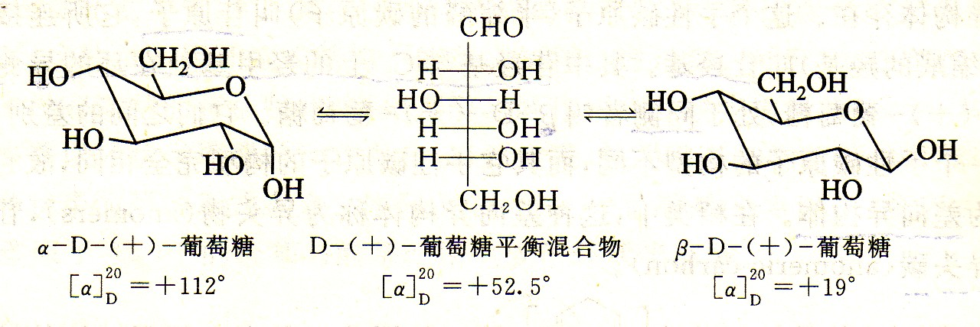
14.2.3 单糖的构象
α-D-(+) –葡萄糖的苷羟基处于a-键上，而β-D-(+) –葡萄糖的所有较大基团均处于e-键上，故后者较前者稳定。亦由于这一原因葡萄糖在自然界中广泛存在。
14.2.4 单糖的化学性质
（1）氧化
醛糖和酮糖都可被Tollens试剂、Fehling试剂或Benedict试剂氧化。

Slide 10
能被上述试剂氧化的糖称为还原性糖，否则称为非还原性糖。银镜反应可用于玻璃制品上镀银，Benedict试剂可用于检查糖尿病。
本尼迪特试剂：硫酸铜+碳酸钠+柠檬酸钠（溶液）

Slide 11
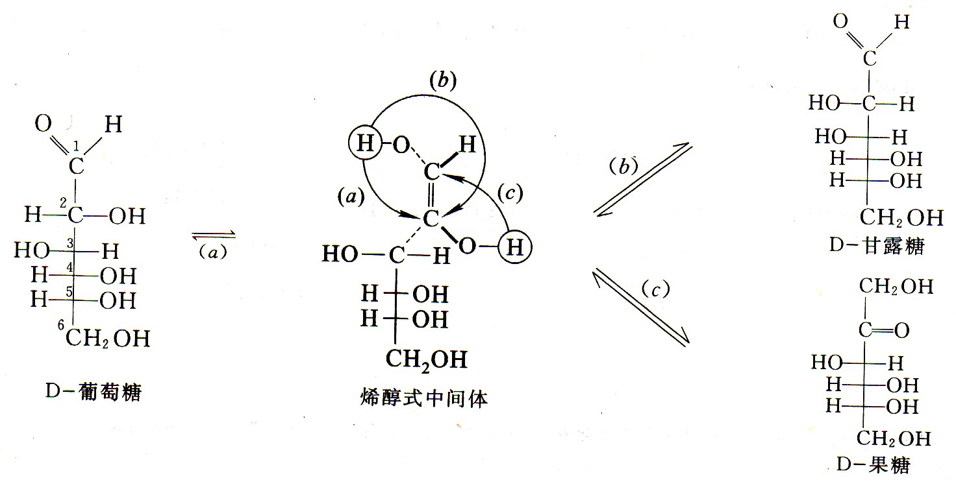
差向异构化：
在碱性溶液中，酮糖可以通过烯醇化转化为醛糖，故酮糖亦可被Tollens试剂氧化。

Slide 12
醛糖能被溴水氧化成糖酸，被硝酸氧化成糖二酸。
葡萄糖酸内酯可用作食品添剂。
与高碘酸作用，发生碳碳键断裂，生成甲酸或甲醛。

Slide 13
(2) 还原
合成维生素C、树脂、表面活性剂和炸药的原料。
D-葡萄糖 山梨糖醇
(3) 糖脎的生成
D-(+) –葡萄糖、 D-(+) –甘露糖和D- (+)-果糖生成同一脎。糖脎的生成可用于糖的鉴别。

Slide 14
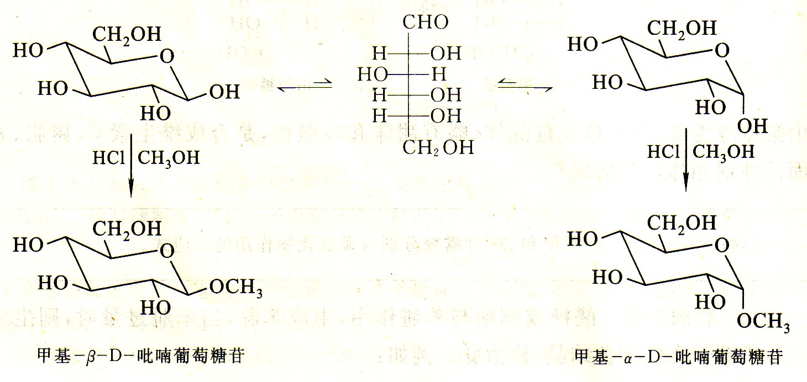
(4) 苷的生成
苷羟基与另一分子羟基化合物失水而生成的缩醛称为配糖物或苷。糖苷较稳定，不易被氧化，不与苯肼作用，也无变旋现象。对碱稳定，但在稀酸和酶作用下易水解生成原来的糖和醇。

Slide 15

(5) 醚的生成
醚苷在酸催化下易水解成半缩醛，而其余醚则不易水解。
(6) 酯的生成

Slide 16
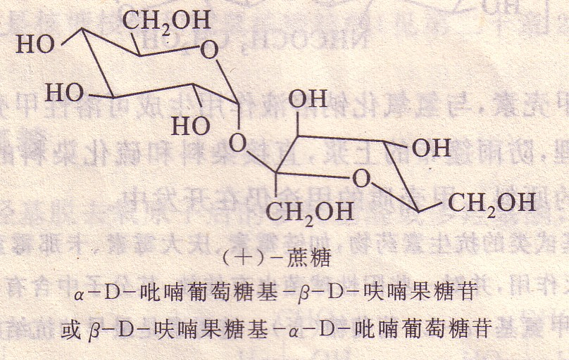
14.3 二 糖
二糖可以看成是一个单糖分子中的一苷羟基与另一分子单糖中的苷羟基或醇羟基之间脱后的缩合物。
(+)-蔗糖水解后生成D- (+)-葡萄糖和D- (-)-果糖的等量混物。为非还原性双糖，说明它既是葡萄糖苷又是果糖苷。进一步的实验证明它是α-葡萄糖苷和β-果糖苷。

Slide 17
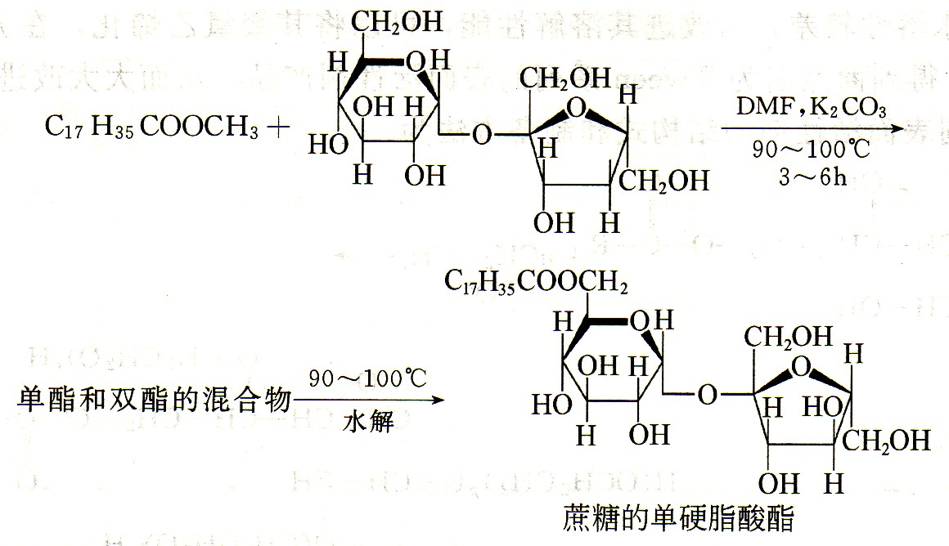
蔗糖的单硬脂酸酯是一种非离子表面活性剂。对人体无害，主要用于食品、医药和化妆品中。
14.3.2 麦芽糖
麦芽糖由两分子葡萄糖以α-1,4-苷键结合而成。属于还原性双糖。麦芽糖酶能水解α-型苷键，而苦杏仁酶
能水解β-型苷键。

Slide 18
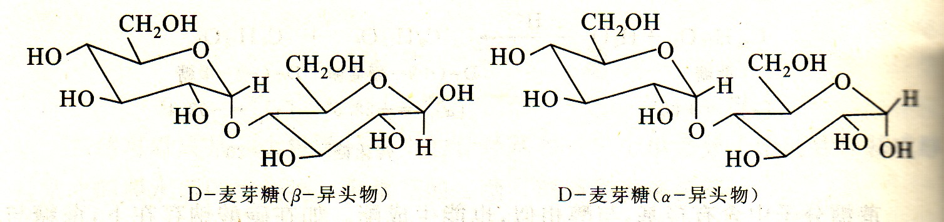
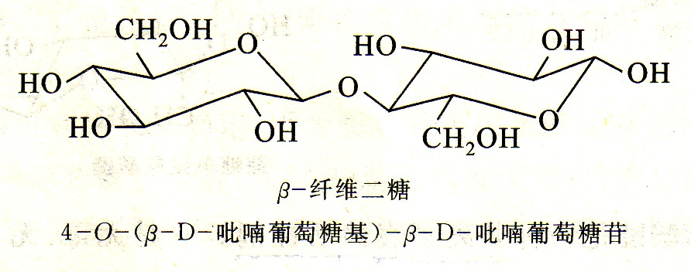
14.3.2 纤维二糖
纤维二糖由两分子葡萄糖以β-1,4-苷键结合而成。
亦是还原性双糖。

Slide 19
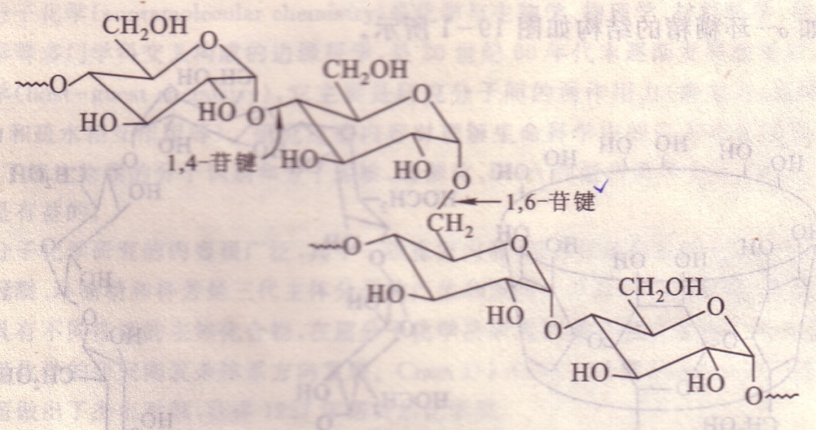
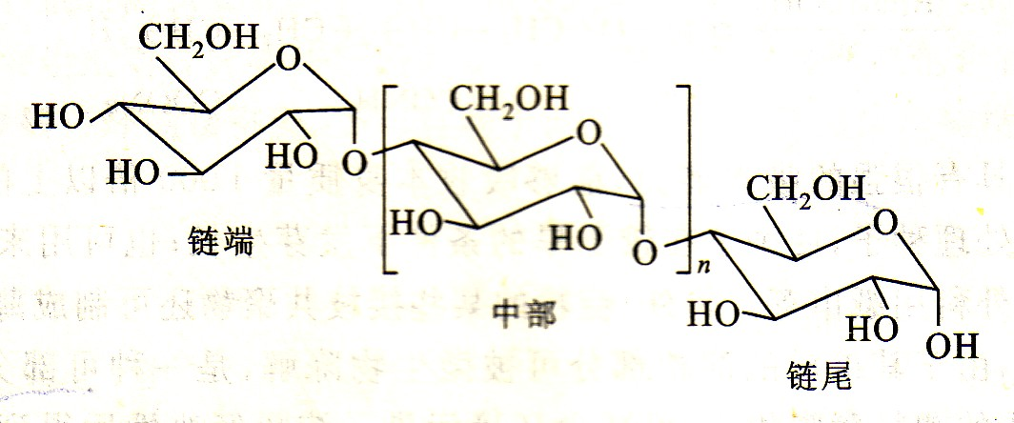
14.4 多 糖
14.4.1 淀粉
淀粉属于均多糖，水解的最终产物为葡萄糖。直链淀粉以α-1,4-苷键结合而成，支链淀粉其支链处以α-1,6-苷键相连。
直链淀粉 支链淀粉

Slide 20
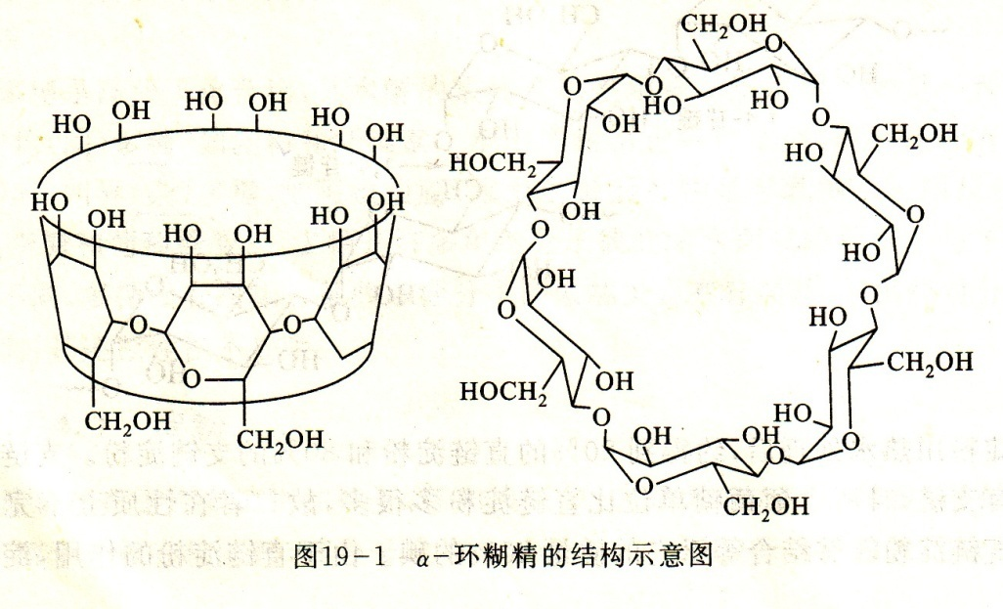
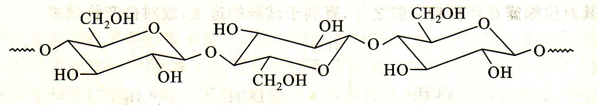
利用环糊精空腔的大小和内壁与外壁的亲油性和亲水性的不同在有机合成和医药等工业中具有重要应用价值。
14.4.2 纤维素
葡萄糖之间以β-1,4-苷键相连。

Slide 21
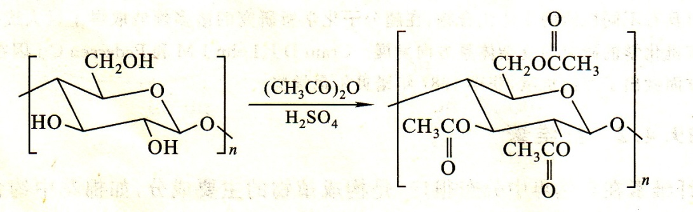
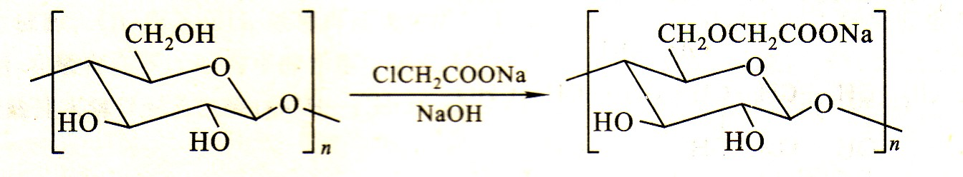
醋酸纤维素可用于制造人造丝、胶片和塑料等。
羧甲基纤维素钠大量用作油田钻井泥浆处理剂，广泛用作纺织品浆料、造纸增强剂等。
作业提示：P₂₈₀

